Slide 1
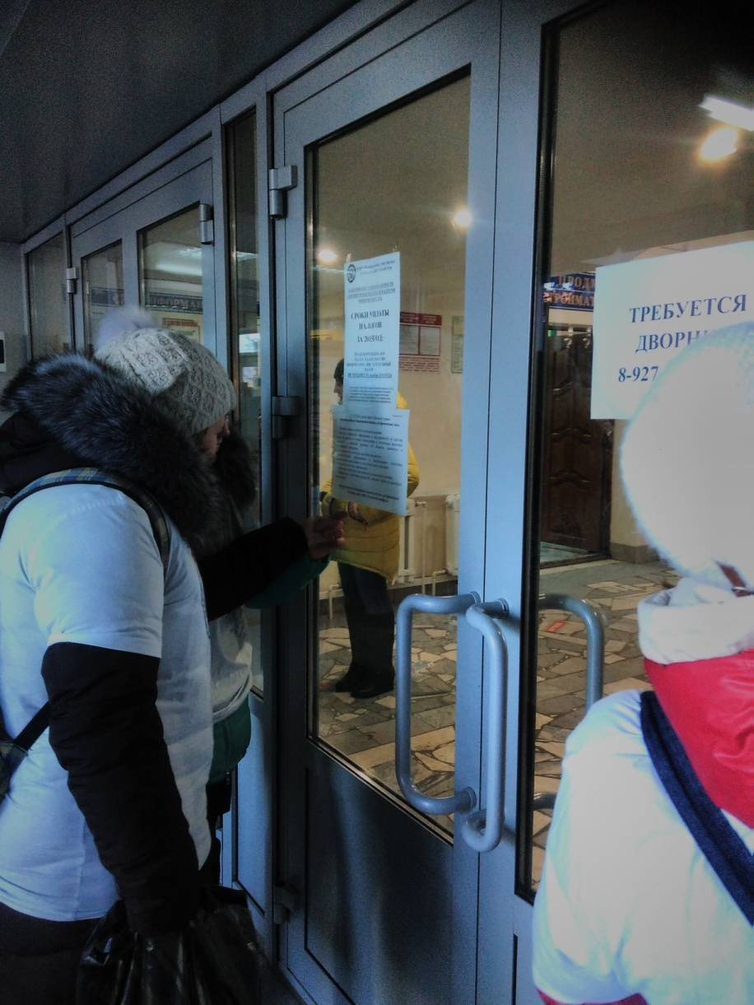
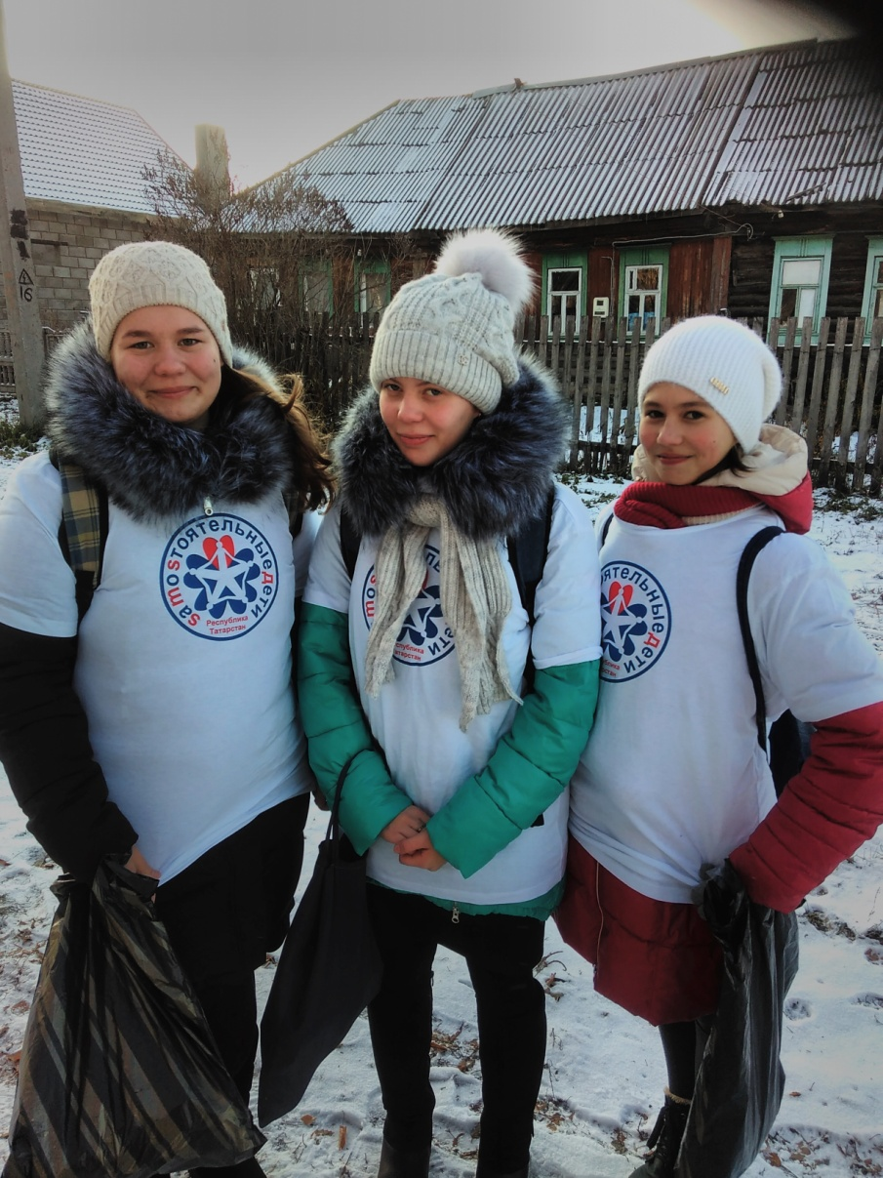
Активисты антинаркотического проекта «СМС-дети» «Новая волна» поучаствовали в акции «Сообщи, где торгуют смертью»

Slide 2
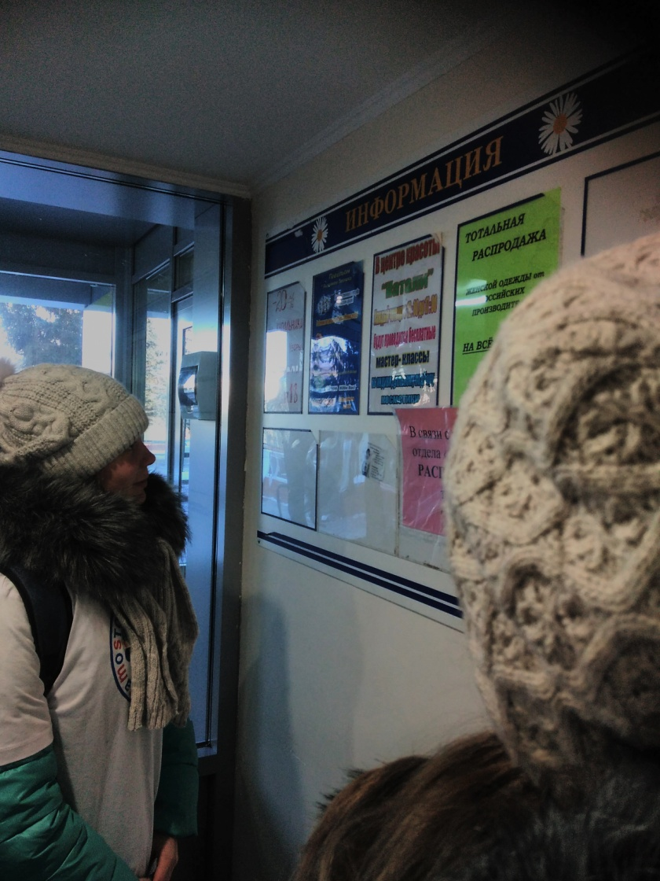
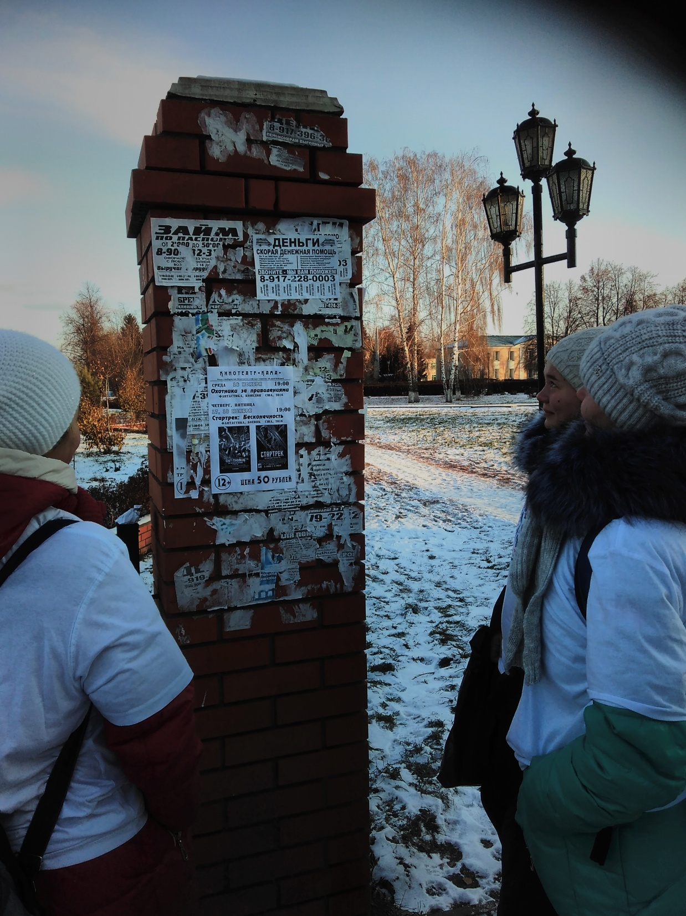
В ходе акции не обнаружены листовки, содержащие информацию о распространении ПАВ под видом товаров бытового назначения.

